Slide 1
Робототехника менен таанышуу
Саматов Өмүрбек
Тема: Светодиодду кошуу

Slide 2

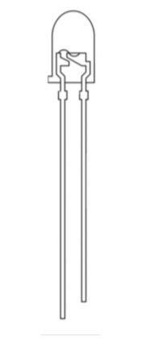
Светодиод деген эмне?
Светодиод менен таанышууну оңой аныктама менен баштайбыз:
Светодиод – бул электрикалык ток бергенде жарык берүүчү (фотон) кристалл
Светодиоддор биздин күнүмдүк жашоодо абдан жыш жайгашкан

Slide 3
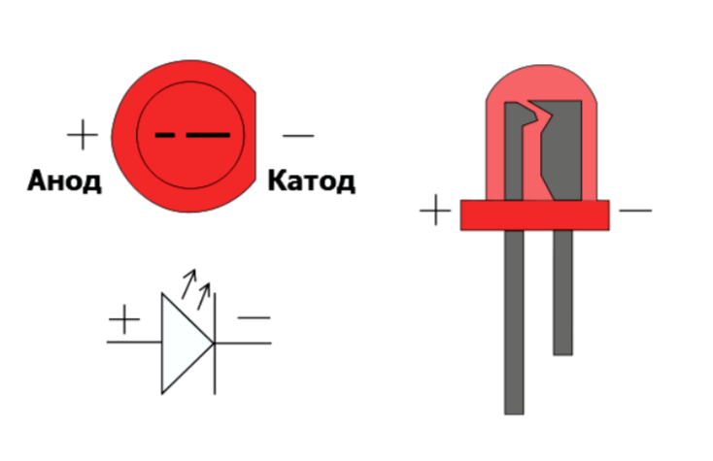
Светодиоддун «буттары» анод жана катод деп аталат.
Анод — узун буту, буга «+» берилет;
Катод — кыска буту, буга «-» берилет;
Светодиодду резистор аркылуу гана кошуңуз!

Slide 4
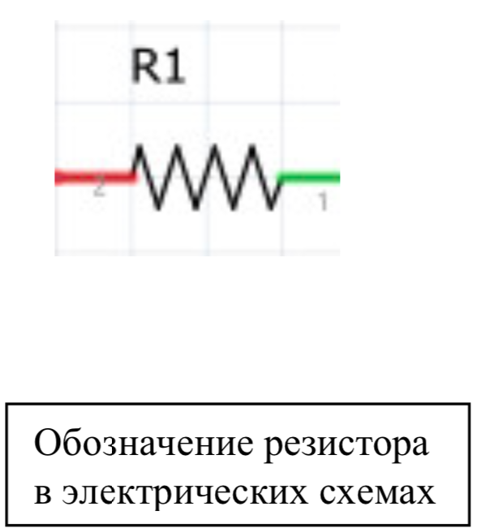
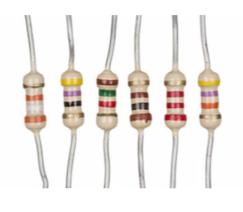
Резисторлор
Электроникада эң кѳп колдонулуучу элемент – резистор. Мунун буттары минусту да плюсту да кѳрсѳтпѳйт, андыктан муну биполярдык деп да аташат.
Резистор аркылуу токту чектѳѳгѳ, аны ѳлчѳѳгѳ же бѳлүүгѳ ж. б. болот

Slide 5
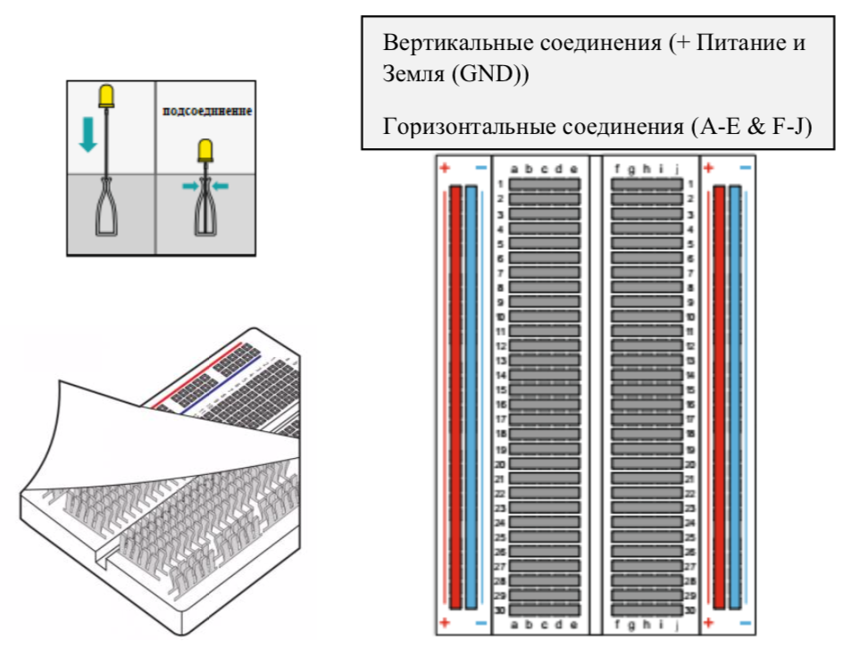
Макеттик плата (Breadboard)
Бредборд - бул паяльниксиз электрикалык схемаларды убактылуу чогултуучу макеттик плата
Бул платаны иштетүүдѳ сиз паяльник колдонуп убакыт коротпойсуз

Slide 6
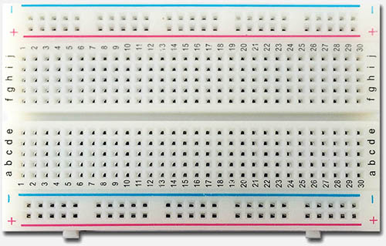
“Breadbord”тун түзүлүшү

Slide 7
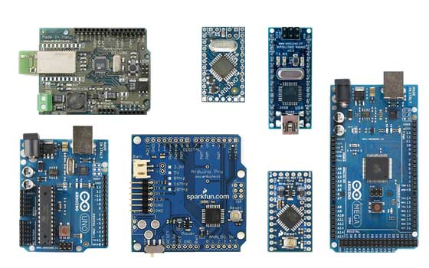
Ардуинонун түрлѳрү

Slide 8
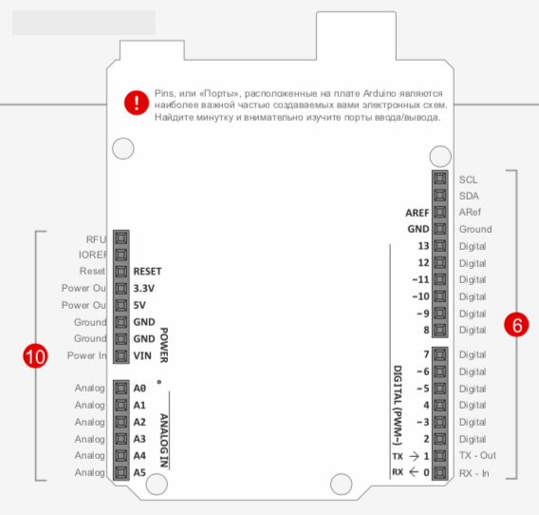
Arduino UNO

Slide 9
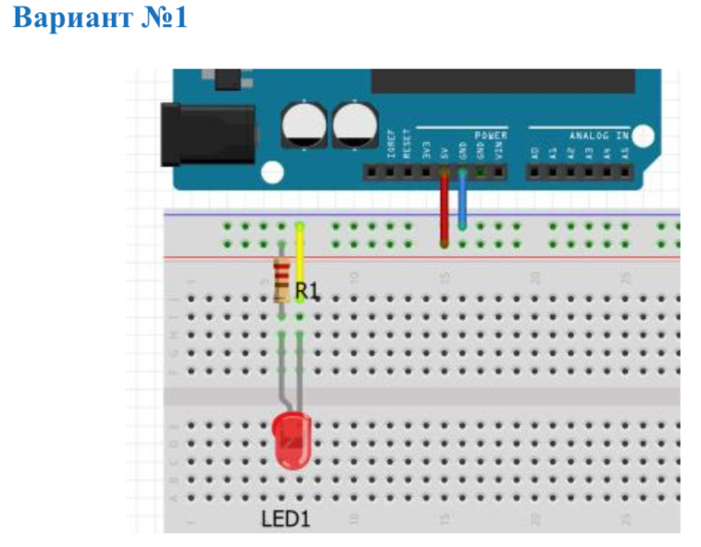
Светодиодду аракетке келтүрүү үчүн ага чыңалуу берүү жетиштүү болот. Светодиодко 3V жетиштүү, а Arduino Uno 5V бергендиктен аны ардуиного кошоордо удаалаш резисторду кошуу керек, ал бул жерде токту чектеп берет. Тѳмѳндѳ светодиодду кошуунун 2 варианты кѳрсѳтүлгѳн
Светодиодду резистор менен жалпы анод аркылуу кошуу

Slide 10
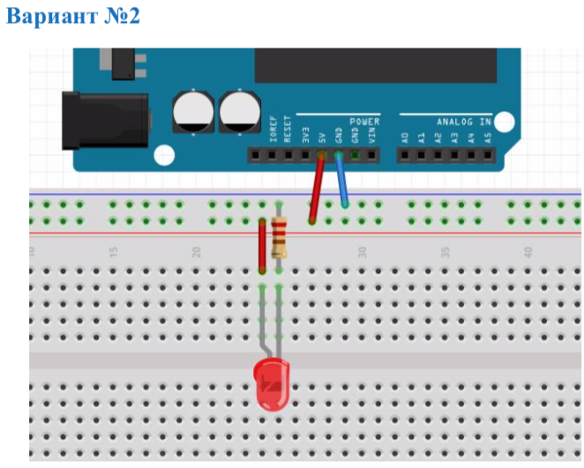
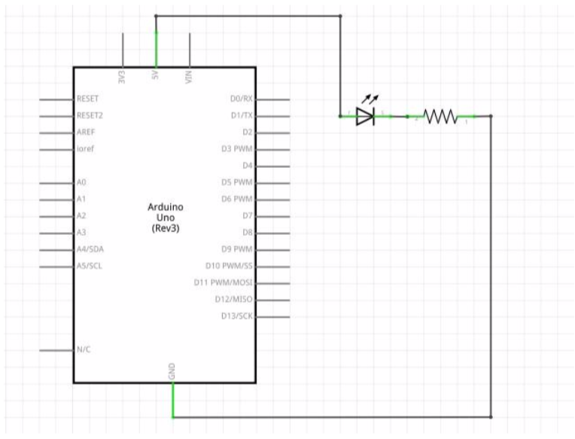
Светодиодду резистор менен жалпы катод аркылуу кошуу
Принципиалдык схема

Slide 11
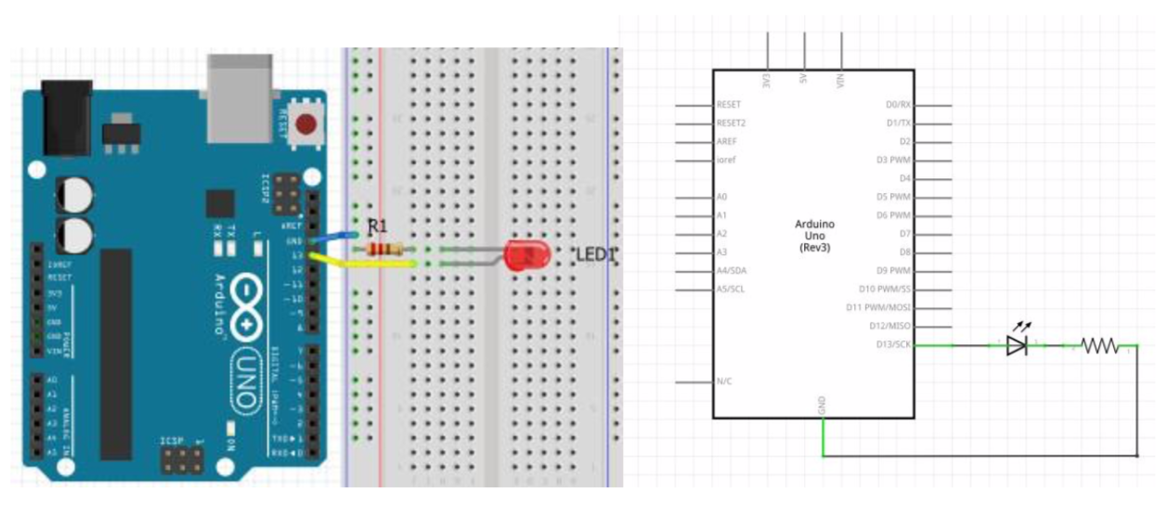
Схеманы чогултабыз
Светоодиоддун чем ирмѳѳ программасын жазуу үчүн аны 14 санариптиптик пиндин бирѳѳсүнѳ кошуу керек.
Сүрѳттѳ светодиоддун 13-пинге кошулуу схемасы кѳрсѳтүлгѳн

Slide 12
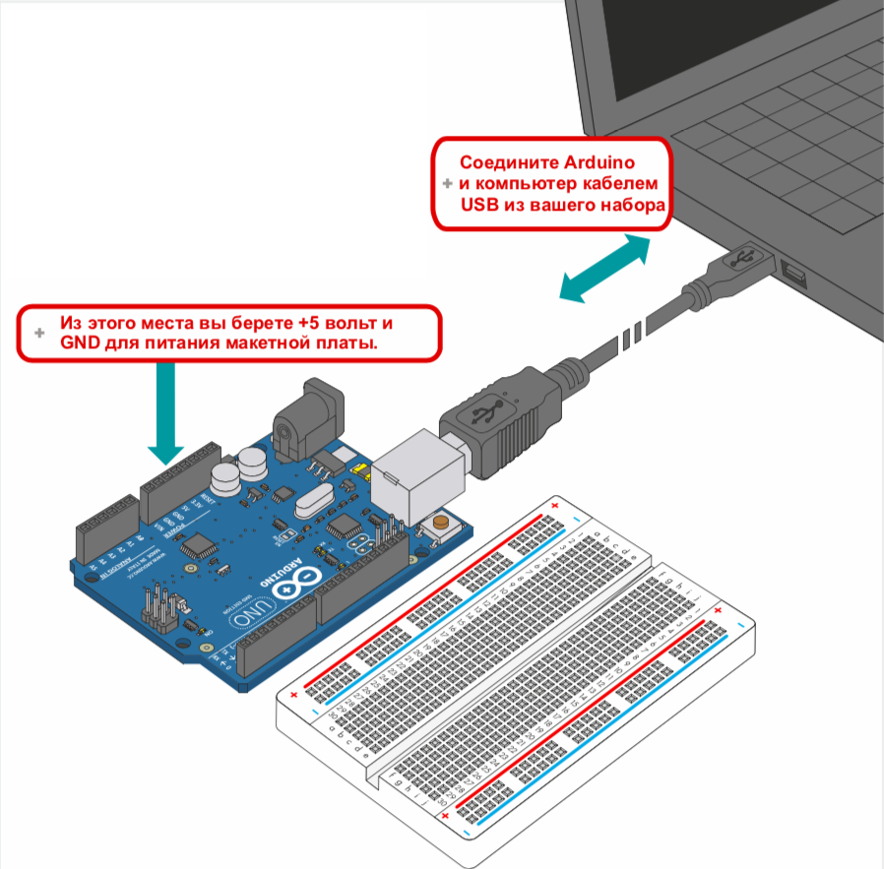
1. Чогултуңуз
2. Жазыңыз
3. Жүктѳңүз

Slide 13
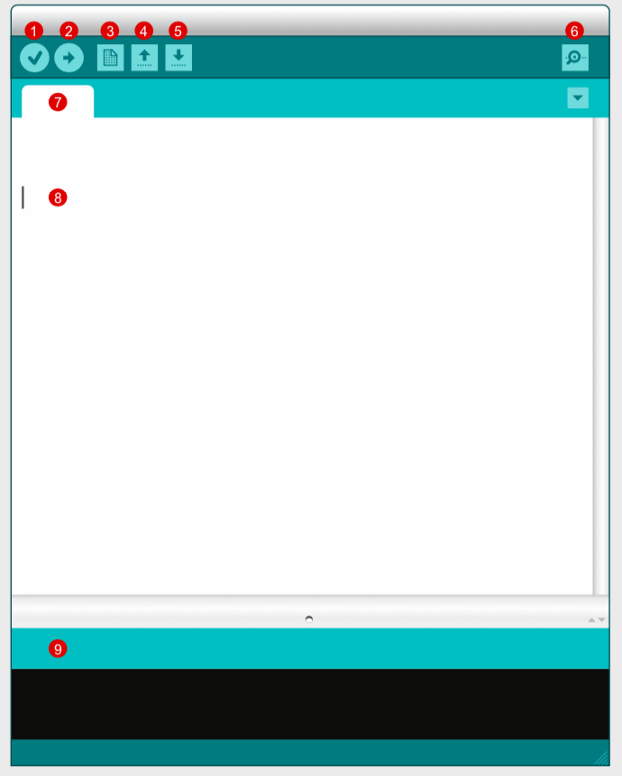
Arduino IDE
Среда разработки Arduino IDE предназначена для написания программ для ваших проектов.
Загрузить программу можно на официальном сайте www.arduino.cc
Установка очень простая, главное правильно подобрать под свою операционную систему.
Если вы скачали архив, то просто распакуйте его и запустите Arduino.exe. Если вы скачали установочный файл, то вам необходимо выполнить стандартную установку.
Arduino IDE иштеп чыгуу чѳйрѳсү сиздин проекттер үчүн программа жазууда колдонулат.
Программаны официалдуу сайтынан жүктѳп алууга болот (www.arduino.cc )
Программаны орнотуу абдан оңой, мунун MacOS, Windows, Linux үчүн версиялары бар.

Slide 14

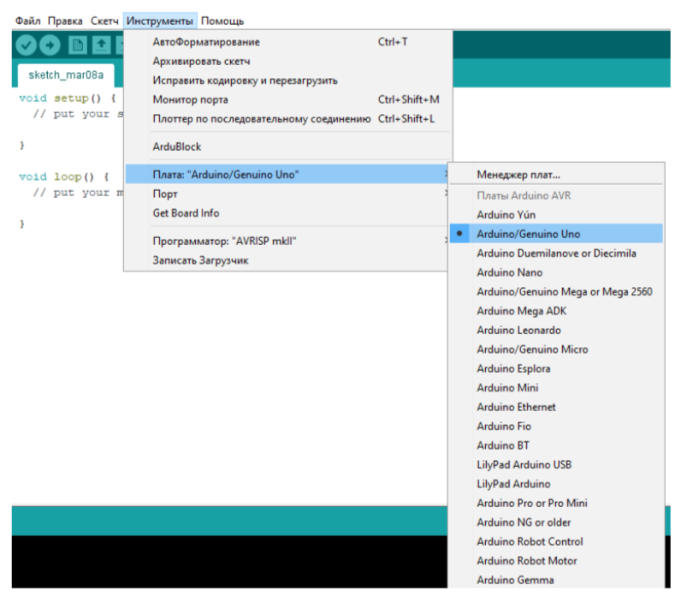
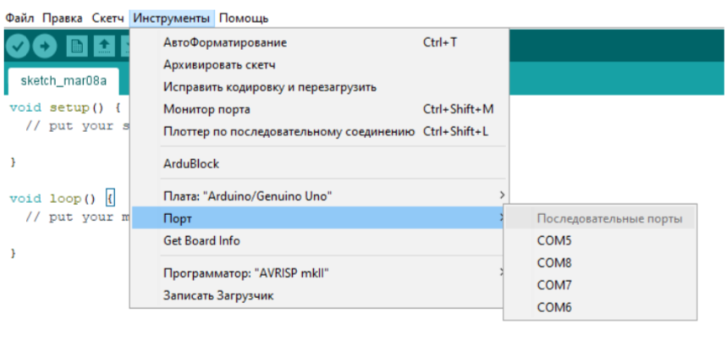
Платаны тандоо
Программаны жазаардан мурда туура платаны тандоо зарыл, андан соң микроконтроллер кайсыл портко кошулганын кѳрсѳтүп койуңуз.

Slide 15
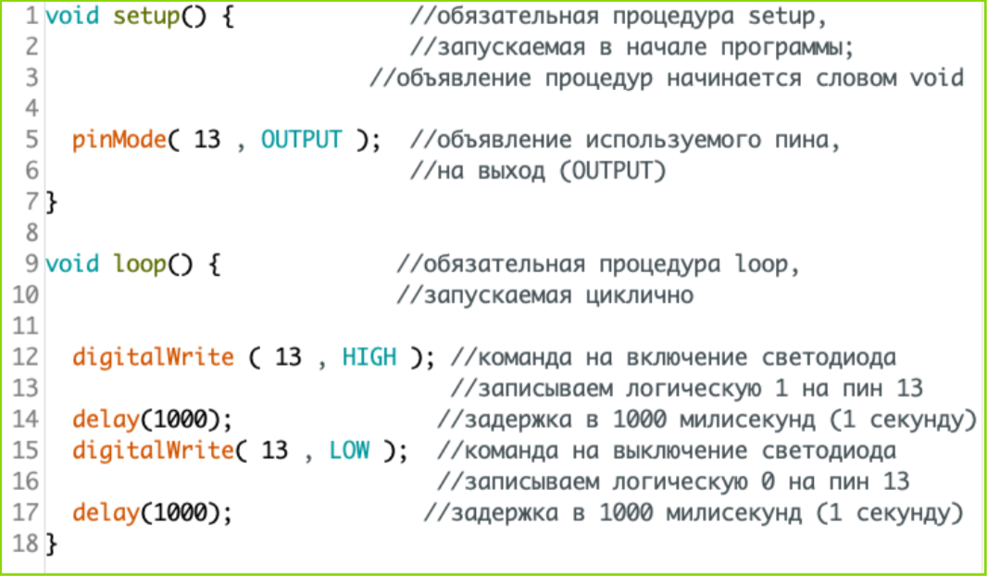
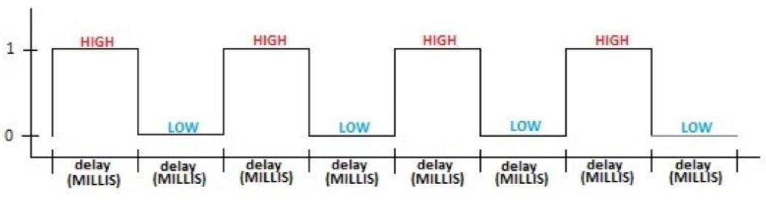
Биздин светодиодду чем ирмей турган биринчи программаны жазууга мезгил келди. Программанын скетчи тѳмѳнкүдѳгүчѳ:
void setup() – скетч иштеп баштаганда бир жолу иштетилет.
void loop() – цикл менен аткарылат void setup() `тан кийин келет
Санариптик техникада
HIGH - бул логикалык 1 (+5V)
LOW - бул логикалык 0 (GND)

Slide 16
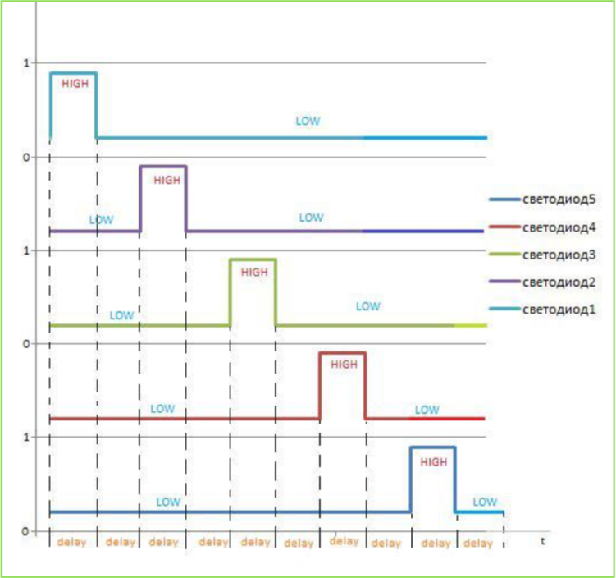
Чуркаган оттор
Тапшырма: Силерге схеманы чогултуп чуркаган отторго программаны жазуу керек.
Ал үчүн беш светодиодду кошуп тѳмѳндѳ келтирилген алгоритм боюнча программа жазуу керек.

